Slide 1
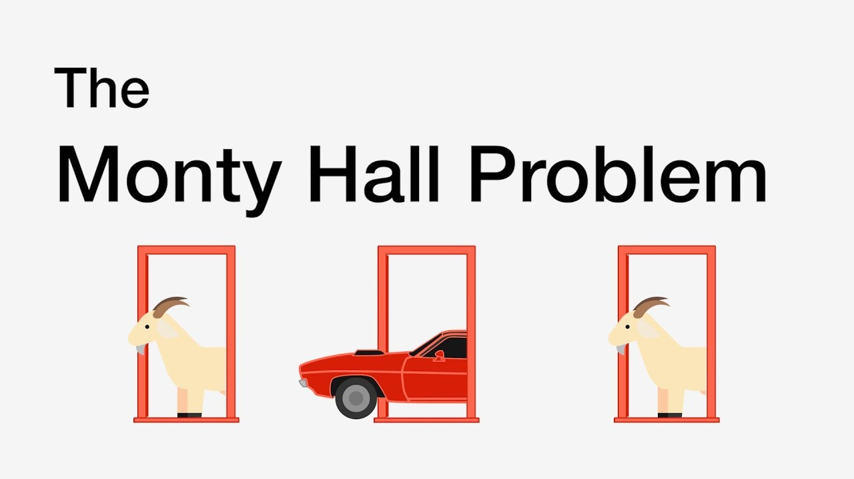

Slide 2
Worum geht es?
Ziegenproblem/ Drei Türen Problem
3 Türen, 1 Preis, 2 Nieten
Man wählt eine Tür
Host öffnet Niete
Soll man wechseln?
Ist es egal ob man wechselt?

Slide 3
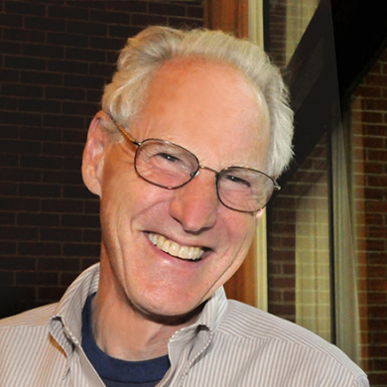
Steve Selvin
1941 geboren
Statistiker
Verfasser des Problems mit Auflösung
Veröffentlichung als Leserbrief
Angelehnt an Spielshow „Let‘s make a deal“

Slide 4
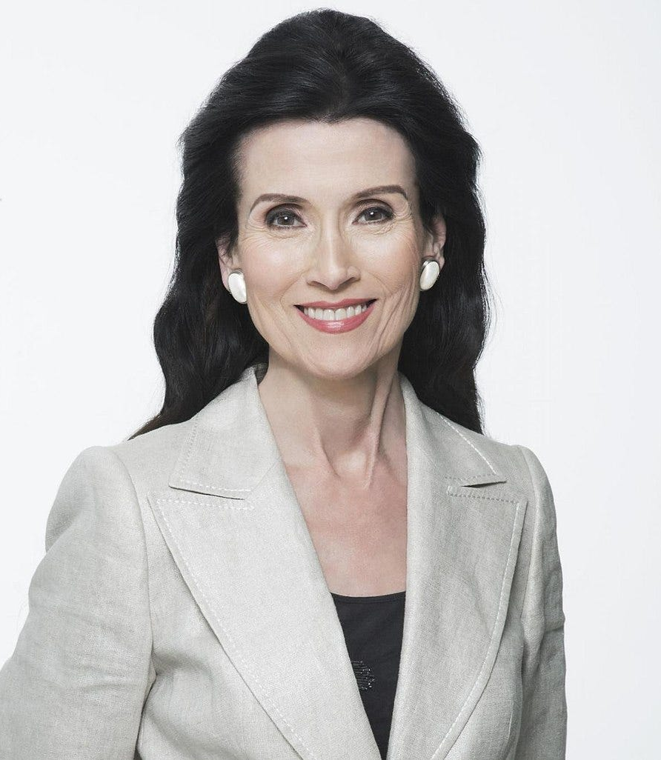
Marilyn vos Savant
1946 geboren
Kolumnistin
Schlauste Frau der Welt
IQ von 228
„Ask Marilyn“ im Magazin „Parade“
Wurde 1990 in Leserbrief gefragt
Antwort hat eine große Diskussion gestartet

Slide 5
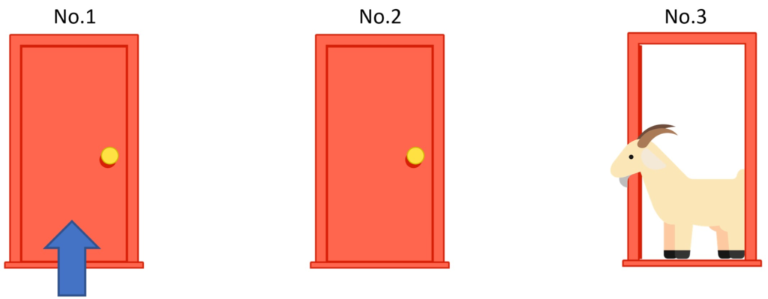

Slide 6
Szenarien
Hinter Tür 1 | Hinter Tür 2 | Hinter Tür 3 | Bleibe bei Tür 1 | Wechsle die Tür

Slide 7
Szenarien
Hinter Tür 1 | Hinter Tür 2 | Hinter Tür 3 | Bleibe bei Tür 1 | Wechsle die Tür
Ziege | Ziege | Auto | Gewinne Ziege | Gewinne Auto

Slide 8
Szenarien
Hinter Tür 1 | Hinter Tür 2 | Hinter Tür 3 | Bleibe bei Tür 1 | Wechsle die Tür
Ziege | Ziege | Auto | Gewinne Ziege | Gewinne Auto
Ziege | Auto | Ziege | Gewinne Ziege | Gewinne Auto

Slide 9
Szenarien
Hinter Tür 1 | Hinter Tür 2 | Hinter Tür 3 | Bleibe bei Tür 1 | Wechsle die Tür
Ziege | Ziege | Auto | Gewinne Ziege | Gewinne Auto
Ziege | Auto | Ziege | Gewinne Ziege | Gewinne Auto
Auto | Ziege | Ziege | Gewinne Auto | Gewinne Ziege

Slide 10
Szenarien
Hinter Tür 1 | Hinter Tür 2 | Hinter Tür 3 | Bleibe bei Tür 1 | Wechsle die Tür
Ziege | Ziege | Auto | Gewinne Ziege | Gewinne Auto
Ziege | Auto | Ziege | Gewinne Ziege | Gewinne Auto
Auto | Ziege | Ziege | Gewinne Auto | Gewinne Ziege

Slide 11
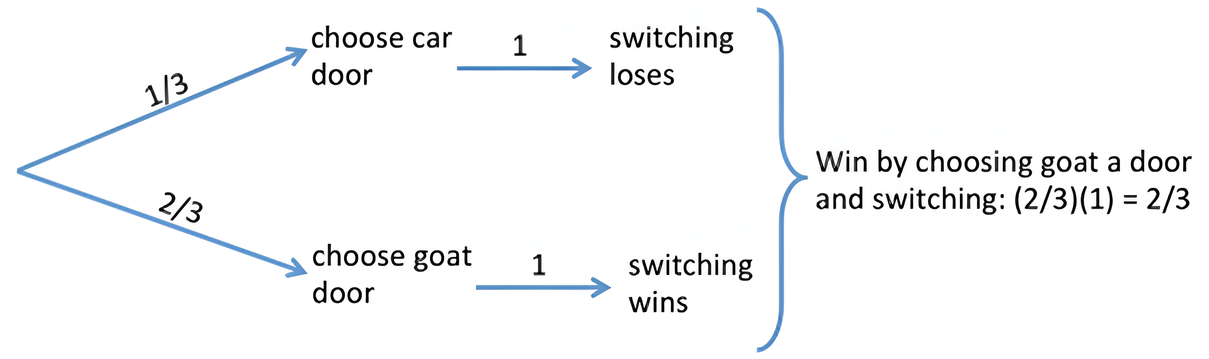
Baumdiagramm

Slide 12
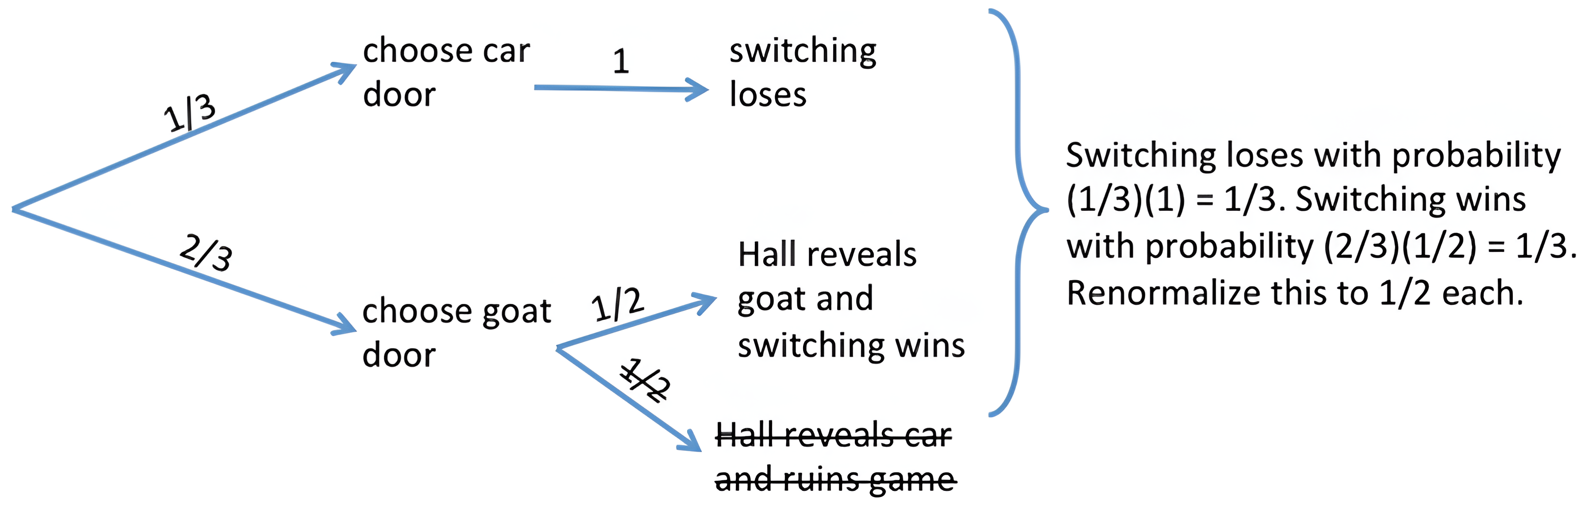
Modifizierte Variante 1
Host weiß nicht wo das Auto ist
1/3 Chance das Spiel zu ruinieren

Slide 13
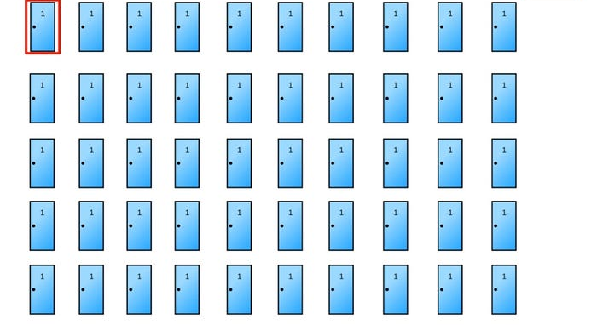
Modifizierte Variante 2
50 statt 3 Türen
1 Auto, 49 Ziegen
Host öffnet 48 Ziegen

Slide 14
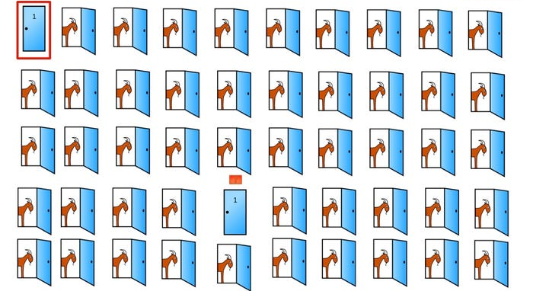
Modifizierte Variante 2
50 statt 3 Türen
1 Auto, 49 Ziegen
Host öffnet 48 Ziegen

Slide 15
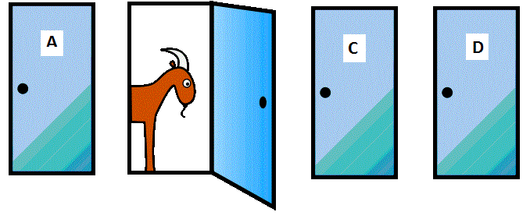
Modifizierte Variante 3
4 Türen
2 Autos, 2 Ziegen
Host öffnet eine Ziege und ein Auto

Slide 16
Szenarien für Variante 3
Tür 1 | Tür 2 | Tür 3 | Tür 4 | Öffne Ziege | Öffne Auto | Bleiben | Wechsel

Slide 17
Szenarien für Variante 3
Tür 1 | Tür 2 | Tür 3 | Tür 4 | Öffne Ziege | Öffne Auto | Bleiben | Wechsel
Ziege | Ziege | Auto | Auto | 2 | 3 oder 4 | Ziege | Auto
Ziege | Auto | Ziege | Auto | 3 | 2 oder 4 | Ziege | Auto
Ziege | Auto | Auto | Ziege | 4 | 2 oder 3 | Ziege | Auto

Slide 18
Szenarien für Variante 3
Tür 1 | Tür 2 | Tür 3 | Tür 4 | Öffne Ziege | Öffne Auto | Bleiben | Wechsel
Ziege | Ziege | Auto | Auto | 2 | 3 oder 4 | Ziege | Auto
Ziege | Auto | Ziege | Auto | 3 | 2 oder 4 | Ziege | Auto
Ziege | Auto | Auto | Ziege | 4 | 2 oder 3 | Ziege | Auto
Auto | Auto | Ziege | Ziege | 3 oder 4 | 2 | Auto | Ziege
Auto | Ziege | Auto | Ziege | 2 oder 4 | 3 | Auto | Ziege
Auto | Ziege | Ziege | Auto | 2 oder 3 | 4 | Auto | Ziege

Slide 19
Szenarien für Variante 3
Tür 1 | Tür 2 | Tür 3 | Tür 4 | Öffne Ziege | Öffne Auto | Bleiben | Wechsel
Ziege | Ziege | Auto | Auto | 2 | 3 oder 4 | Ziege | Auto
Ziege | Auto | Ziege | Auto | 3 | 2 oder 4 | Ziege | Auto
Ziege | Auto | Auto | Ziege | 4 | 2 oder 3 | Ziege | Auto
Auto | Auto | Ziege | Ziege | 3 oder 4 | 2 | Auto | Ziege
Auto | Ziege | Auto | Ziege | 2 oder 4 | 3 | Auto | Ziege
Auto | Ziege | Ziege | Auto | 2 oder 3 | 4 | Auto | Ziege

Slide 20
Quellen
https://i.ytimg.com/vi/DlphpbxNTLw/maxresdefault.jpg
https://publichealth75.berkeley.edu/wp-content/uploads/2018/04/Selvin-Steve390.jpg
https://miro.medium.com/v2/resize:fit:1024/1*XX7FsCcI66K6NiTbW8p0Pw.jpeg
https://theedge.com.hk/wp-content/uploads/2021/07/Doors-1024x399.png
https://en.wikipedia.org/wiki/Monty_Hall_problem
https://www.untrammeledmind.com/2018/11/monty-hall-problem-and-variations-intuitive-solutions/

Slide 21
Quellen
https://www.businessinsider.com/the-monty-hall-problem-2013-3#-16
https://www.analyticsvidhya.com/blog/wp-content/uploads/2014/03/monty-hall1.gif

